Slide 1
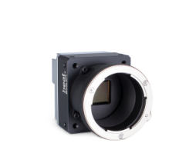
一.面阵工业相机选型

Slide 2
二.面阵工业相机像元深度
像元深度定义了灰度由暗道亮的灰阶数,对于 8bit 的相机 0 代表全暗而 255 代表全亮。介于 0 和 255 之间的数字代表一定的亮度指标。10bit 数据就有 1024 个灰阶而 12bit 有 4096 个灰阶。
从 8bit 上升到 10bit 或者 12bit 的确可以增强测量的精度，但是也同时降低了系统的速度.

Slide 3
三.面阵工业相机快门
机械快门：用弹簧或是电磁手段，控制几片叶片的开闭，或是两层帘幕像舞台“拉幕”一样左右或上下以一
定宽度的缝隙“划过”成像像场窗口，让窗口获得指定时间长短的“见光机会”——这就使通常的机械快门概念。
电子快门：通过电路直接操作 CCD／CMOS 控制快门曝光，被称为电子快门。利用了 CCD／CMOS 不通
电不工作的原理，在 CCD 不通电的情况下，尽管窗口“大敞开”，但是并不能产生图像。如果在按下快门钮时，
使用电子时间电路，使 CCD／CMOS 只通电“一个指定的时间长短”，就也能获得像有快门“瞬间打开”一样的效果。
一般而言，机械快门的好处是不用电即可工作，缺点是高速和低速档比较会不准确。

Slide 4
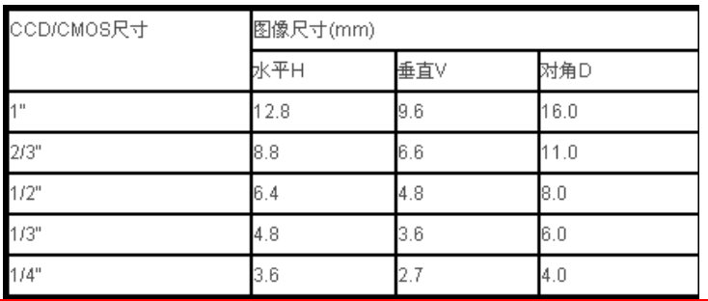
四.面阵工业相机芯片尺寸

Slide 5
五.工业相机与图像采集卡搭配
搭配原则：
ａ、视频信号的匹配。
对于黑白模拟信号相机来说有两种格式，CCIR 和 RS170（EIA），通常采集卡都同时支持这两种工业相机；
ｂ、分辨率的匹配。
每款板卡都只支持某一分辨率范围内的相机；
ｃ、特殊功能的匹配。
如要是用相机的特殊功能，先确定所用板卡是否支持此功能，比如，要多部相机同时拍照，这个采集卡就必须支持多通道，如果相机是逐行扫描的，那么采集卡就必须支持逐行扫描；
ｄ，接口的匹配。
确定相机与板卡的接口是否相匹配。如 CameraLink、Firewire1394 等。

Slide 6
六.工业相机选型实例
例如产品尺寸检测，产品的大小为18mm*10mm,精度为0.01mm,流水检测速度为10件/秒，视野大小为20mm*12mm;
选型分析:
我们软件的测量精度可以考虑1/2亚像素精度，那么我们相机的分辨率为20/0.01/2=1000pixel，另外一个方向是12/0.01/2=600piel,因此相机可以选择1024*768，或者以上的相机，帧率在15帧/s以上即可。

